Slide 1
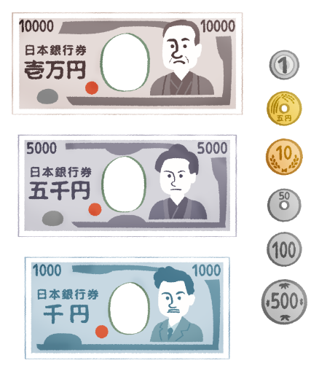
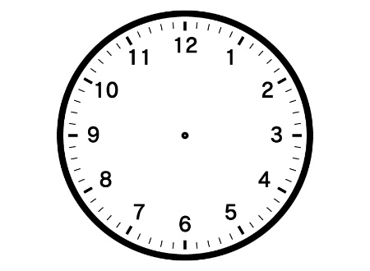
岩美町コミュニケーション支援ボード
どうしましたか？
買いたい・ほしい
かわりに電話してほしい
教えてほしい
困っている
気持ち悪い・しんどい
トイレを使いたい
買いたい・ほしい
いくついりますか？何番ですか？
０１２３４５６７８９
なにがほしいですか？
ポイントを使いたい
クレジットカードで払いたい
チャージしたい
電子マネーを使いたい
クーポンを使いたい
教えてほしい
（ ）はどこですか？（どこにありますか？）
（ ）はいくら
ですか？
（ ）は何時
ですか？
（ ）時（ ）分

Slide 2



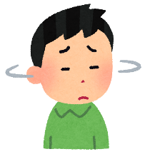
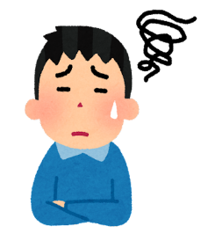
気持ち悪い・しんどい
救急車をよんでほしい
（ ）に連絡してほしい
かわりに電話してほしい
警察をよんでほしい
（ ）に電話してほしい
困っている
助けてほしい（連れて行ってほしい）
（ ）を落とした
迷子になった
筆談がしたい
【伝えたいことを書いてください】
YES
〇
NO
×
わからない
❓

